Slide 1
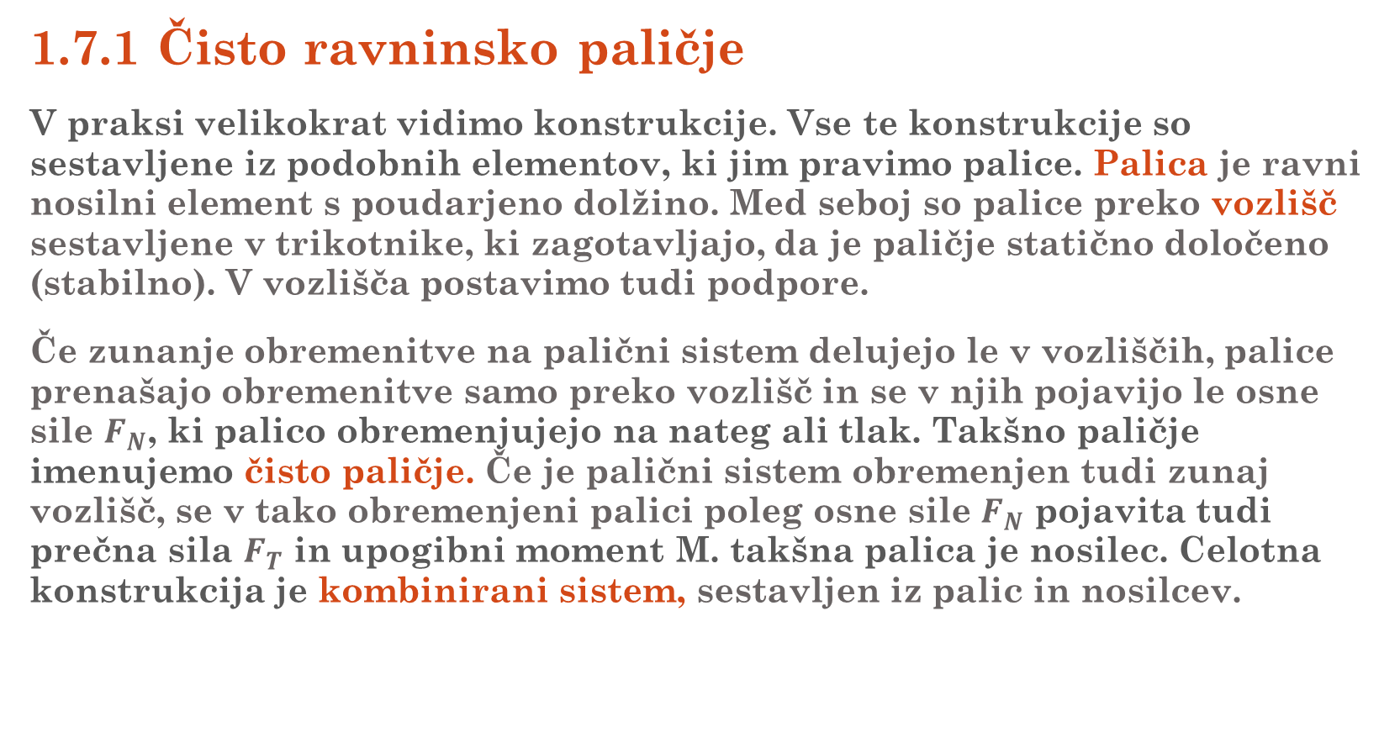
1.7 PALIČJA
1.7.1 Čisto ravninsko paličje
V praksi velikokrat vidimo konstrukcije. Vse te konstrukcije so sestavljene iz podobnih elementov, ki jim pravimo palice. Palica je ravni nosilni element s poudarjeno dolžino. Med seboj so palice preko vozlišč sestavljene v trikotnike, ki zagotavljajo, da je paličje statično določeno (stabilno). V vozlišča postavimo tudi podpore.
Če zunanje obremenitve na palični sistem delujejo le v vozliščih, palice prenašajo obremenitve samo preko vozlišč in se v njih pojavijo le osne sile $F_{N}$, ki palico obremenjujejo na nateg ali tlak. Takšno paličje imenujemo čisto paličje. Če je palični sistem obremenjen tudi zunaj vozlišč, se v tako obremenjeni palici poleg osne sile $F_{N}$ pojavita tudi prečna sila $F_{T}$ in upogibni moment M. takšna palica je nosilec. Celotna konstrukcija je kombinirani sistem, sestavljen iz palic in nosilcev.

Slide 2
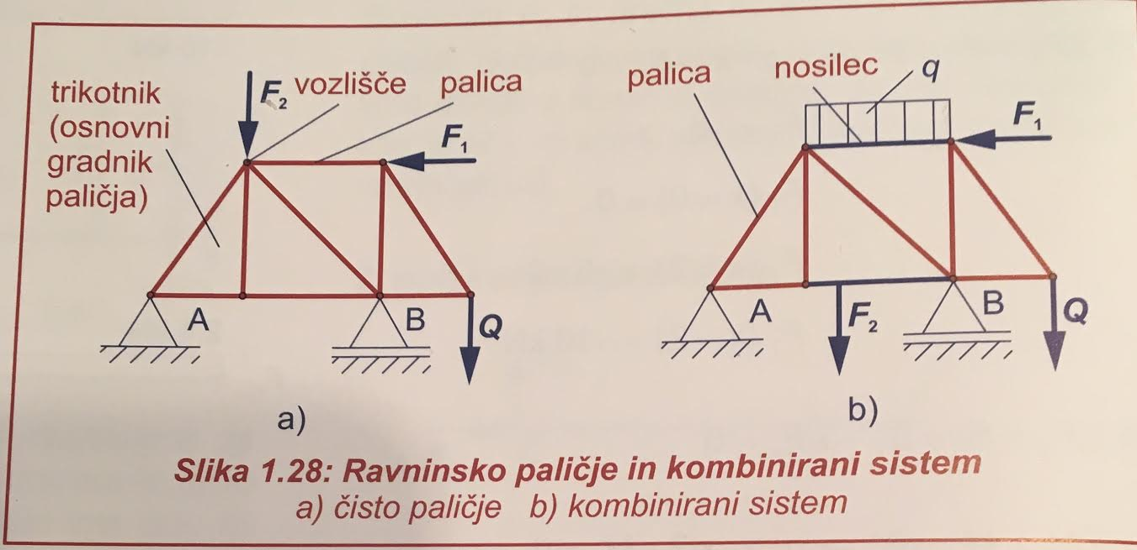
V prikazanih primerih paličnih konstrukcij so palice prostorsko razporejene in takšno konstrukcijo imenujemo prostorsko paličje. Kadar vse palice in obremenitve, ki obremenjujejo konstrukcijo, ležijo v isti ravnini, takšno konstrukcijo imenujemo ravninsko paličje. Kot smo že omenili, če vse obremenitve na ravninsko paličje delujejo v vozliščih, pa govorimo o čistem ravninskem paličju.

Slide 3
Vozlišča so konstrukcijsko različno izvedena, odvisno od gradiva in vrste konstrukcije. Pri ravninskih jeklenih konstrukcijah so palice običajno zakovičene, privarjene ali privijačene na vozliščno pločevino. Pri prostorskih konstrukcijah je pogosto uporabljena vozliščna krogla. Pri lesenih konstrukcijah so vozlišča pogosto lepljena.
Osnovna značilnost paličnih konstrukcij je majhna teža ob sorazmerno veliki nosilnosti. V največji meri so te vrste konstrukcij zastopane v gradbeništvu.

Slide 4

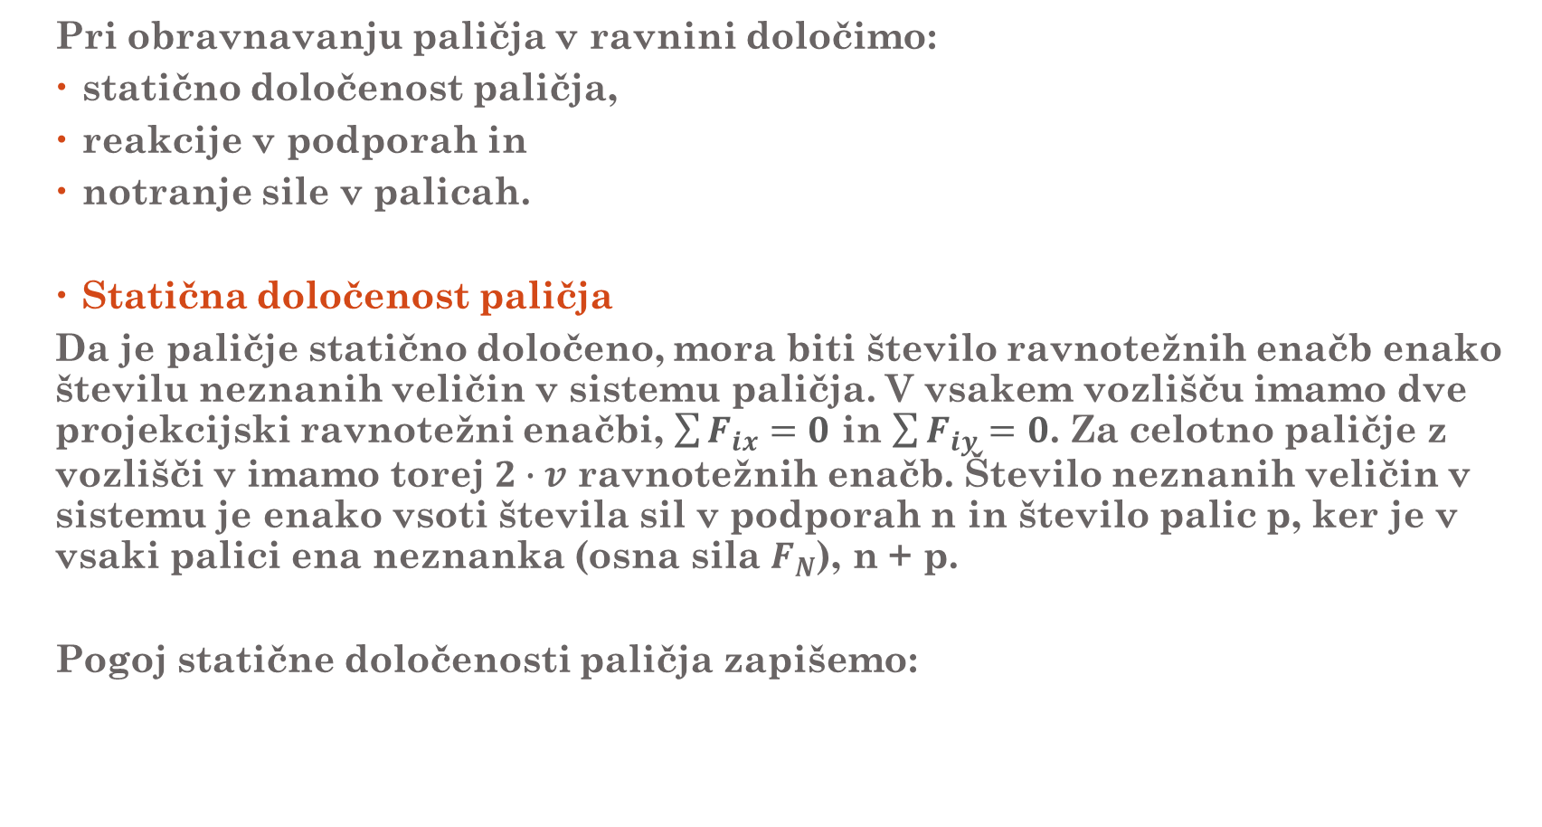
1.7.2 Postopek obravnavanja ravninskega paličja
  Pri obravnavanju paličja v ravnini določimo:
  statično določenost paličja,
  reakcije v podporah in
  notranje sile v palicah.
  Statična določenost paličja
  Da je paličje statično določeno, mora biti število ravnotežnih enačb enako številu neznanih veličin v sistemu paličja. V vsakem vozlišču imamo dve projekcijski ravnotežni enačbi, $\sum{F_{ix}=0}$ in $\sum{F_{iy}=0}$. Za celotno paličje z vozlišči v imamo torej $2∙v$ ravnotežnih enačb. Število neznanih veličin v sistemu je enako vsoti števila sil v podporah n in število palic p, ker je v vsaki palici ena neznanka (osna sila $F_{N}$), n + p.
  Pogoj statične določenosti paličja zapišemo:
$$2∙v=n+p$$

Slide 5
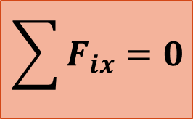
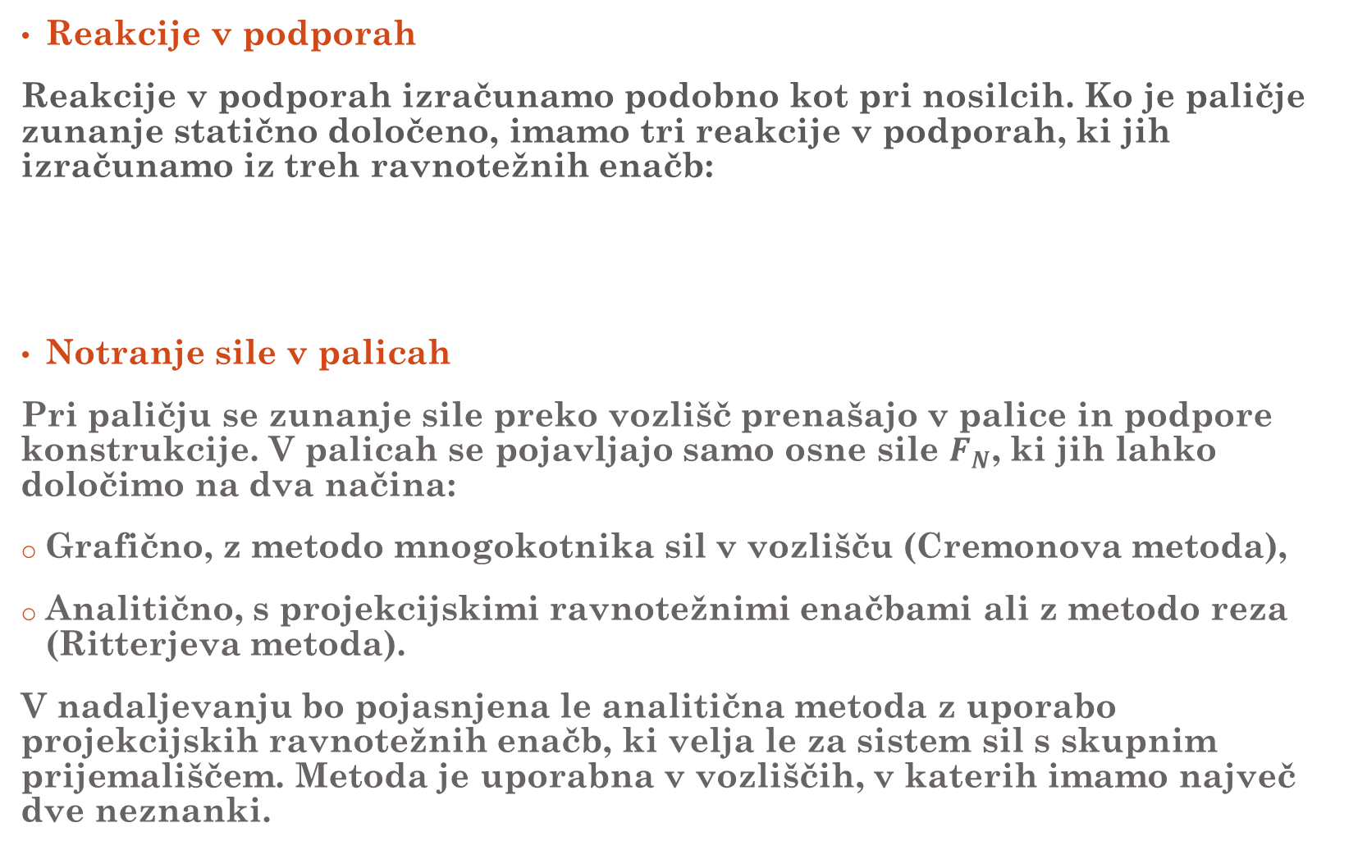

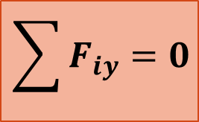
Reakcije v podporah
Reakcije v podporah izračunamo podobno kot pri nosilcih. Ko je paličje zunanje statično določeno, imamo tri reakcije v podporah, ki jih izračunamo iz treh ravnotežnih enačb:
Notranje sile v palicah
Pri paličju se zunanje sile preko vozlišč prenašajo v palice in podpore konstrukcije. V palicah se pojavljajo samo osne sile $F_{N}$, ki jih lahko določimo na dva načina:
Grafično, z metodo mnogokotnika sil v vozlišču (Cremonova metoda),
Analitično, s projekcijskimi ravnotežnimi enačbami ali z metodo reza (Ritterjeva metoda).
V nadaljevanju bo pojasnjena le analitična metoda z uporabo projekcijskih ravnotežnih enačb, ki velja le za sistem sil s skupnim prijemališčem. Metoda je uporabna v vozliščih, v katerih imamo največ dve neznanki.
$$\sum{F_{ix}=0}$$
$$\sum{F_{iy}=0}$$
$$\sum{M_{i(A,B)}=0}$$

Slide 6
Narišemo vozlišče, ki ima dve neznanki.
V izbrano vozlišče vrišemo znane sile s pravilno smerjo. Neznani osni sili narišemo v smeri osi palice, proč od namišljenega prereza. Predstavljata natezno silo.
Zapišemo ravnotežni enačbi in izračunamo velikosti neznanih osnih sil v palicah.
V narisano konstrukcijo za izračunani osni sili v palicah vrišemo pravilne smeri osnih sil. V bližini nasprotnega vozlišča vrišemo na isto palico osno silo z nasprotno smerjo.
Narišemo skico novega vozlišča, ki ima dve neznanki, in postopek od 2.do 4.koraka ponovimo. Celotni postopek ponavljamo, dokler ne izračunamo vseh osnih sil v palicah.
Na koncu osne sile v palicah prikažemo v tabeli, iz katere sta razvidni velikost in smer delovanja (nateg ali tlak).

